Slide 1
第十二章 JDBC技术

Slide 2
本章主要内容
关系数据库简介
JDBC简介
JDBC程序开发的基本步骤
JDBC高级特性

Slide 3
12.1 关系数据库简介
关系数据库系统是支持关系模型的数据库系统。关系模型由关系数据结构、关系操作和完整性约束三部分组成。
在关系数据库模型方面有三个使用广泛的关键词：关系、属性和域。关系（relation）是一个由行和列组成的表。关系中的列称为属性（attribute），而域则是允许属性取值的集合。

Slide 4
关系遵循的规则
首先，一个表中的列的顺序是无关紧要的。
其次，在一个表中不能有相同的元组或行。
最后，每个元组将包含每个属性的一个值（请记住，可以任何方式安排元组和列的顺序）。

Slide 5
常用关系数据库管理系统
甲骨文公司的Oracle
微软的SQL Server
开源的MySQL数据库

Slide 6
12.2 JDBC简介
JDBC（Java DataBase Connectivity）是Java数据库连接。Java语言本身支持基本SQL功能的通用API，它实现了不依赖于某一特定的DBMS（Database Mamagement System，数据库管理系统）的通用的数据访问和存储结构，因此，JDBC与Java语言本身一样，具有平台无关性，用JDBC API可以开发出在多个平台都能正确运行的数据库程序。

Slide 7
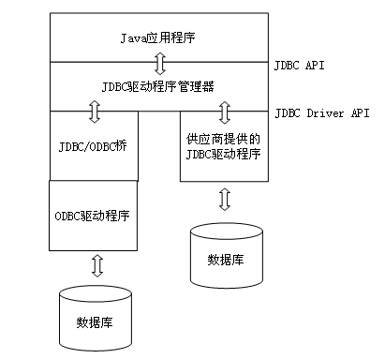
JDBC体系结构

Slide 8
JDBC中的驱动程序分类
类型Ⅰ：把JDBC驱动器转换成ODBC驱动驱动器，即利用JDBC-ODBC桥进行转换，最终与数据库通信的是ODBC驱动器。ODBC驱动器需要手工安装到每台客户机系统中。
类型Ⅱ：一部分Java语言代码和一部分本地代码两部分组成。这种驱动方式将JDBC调用转换成某种DBMS客户端函数库的API。在使用这类驱动程序时，还需要将安装在指定平台上运行的二进制代码。
类型Ⅲ：纯Java客户端，使用与DBMS无关的协议，对于数据库的请求会被传递给某个服务器组件，该组件将请求转化为某种特定DBMS请求。Java客户机不依赖于具体的数据库。
类型Ⅳ：本地协议纯Java驱动程序。这种方式直接将JDBC请求转换成DBMS使用的协议。即在客户机直接访问DBMS服务器。

Slide 9
JDBC开发应用编程接口
java.sql—核心功能（Primary features ）
javax.sql—扩展功能（Extended functionality）
我们主要使用下面的对象和接口:
1). DriverManager:驱动管理类
2). Connection:数据库连接对象封装接口
3). Statement:陈述语句
4). PreparedStatement:预处理语句
5). CallableStatement:存储过程调用接口
6). ResultSet:结果集接口

Slide 10
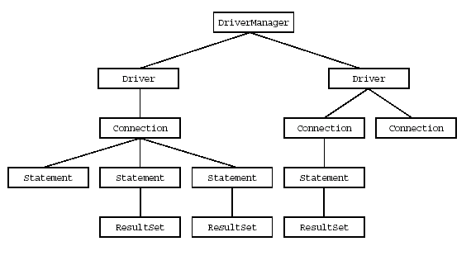
JDBC开发应用流程

Slide 11
12.3 JDBC开发基本步骤
1、注册驱动；
2、建立数据库连接；
3、创建语句；
4、执行SQL；
5、处理结果；
6、关闭JDBC对象。

Slide 12
【例】用JDBC进行数据库程序开发
package sample;
import java.sql.*;
public class JDBCExam {
public static void main(String[] args) {
try {
//注册驱动
Class.forName("org.gjt.mm.mysql.Driver");
//与数据库建立连接
Connection con = DriverManager.getConnection("jdbc:mysql://localhost:3306/test","root","");
//创建SQL语句
PreparedStatement pstm = con.prepareStatement("insert into mytable(sex,name, age) values( ?,?,?)");
//执行SQL，处理结果
for(int i = 0; i < 10; i++) {
pstm.setString(1, "female");
pstm.setString(2, "name"+i);
pstm.setInt(3, i);
pstm.executeUpdate();
}
//关闭连接，释放资源
pstm.close();
con.close();
System.out.println("Information was inserted into table ");
}catch(SQLException e) {
System.out.println("Inserting failed");
e.printStackTrace(System.out);
System.out.println("ErrorCode is: "+e.getErrorCode());
System.out.println("SQLState is: "+ e.getSQLState());
} catch(Exception e) {
e.printStackTrace(System.out);
}
}
}

Slide 13
步骤1—注册驱动
  驱动用来连接数据库
  JDBC API 使用第一个能成功连接到数据库的驱动
  可以同时加载多个驱动
  注册驱动
    加载或实例化驱动类
    使用 jdbc.drivers 属性

Slide 14
加载或实例化驱动类
  1.加载驱动类
  语法
  Class.forName(driverName);
  例子
  Class.forName(“org.gjt.mm.mysql.Driver”);
  2.实例化驱动类
  语法
    Driver drv = new DriverConstructor();
  例子
    Driver drv = new org.gjt.mm.mysql.Driver ();

Slide 15
使用JDBC Drivers 属性
  语法
    jdbc.drivers = driverName[:driverName]
  例子
    jdbc.drivers=org.gjt.mm.mysql.Driver:com.mysql.jdbc.Driver
    之后使用Java命令的 –D 选项运行
    java -Djdbc.drivers= org.gjt.mm.mysql.Driver:com:mysql.jdbc.Driver
    InsertInfo(class name)

Slide 16
常用的JDBC 驱动
  JDBC-ODBC: sun.jdbc.odbc.JdbcOdbcDriver
  Oracle: oracle.jdbc.driver.OracleDriver
  MySQL: org.gjt.mm.mysql.Driver/com.mysql.jdbc.Driver
  PointBase: com.pointbase.jdbc.jdbcUniversalDriver
  Weblogic MS-SQL driver: weblogic.jdbc.mssqlserver4.Driver

Slide 17
步骤 2—建立数据库连接
  DriverManager 调用getConnection(urlString), 它调用Driver.connect(urlString)
  URL 会被解析
  当一个驱动成功连接到数据库, DriverManager会建立一个连接
  如果一个驱动无法使用，会返回 null，之后下一个驱动会被使用
  如果无法成功建立连接， 会抛出SQLException

Slide 18
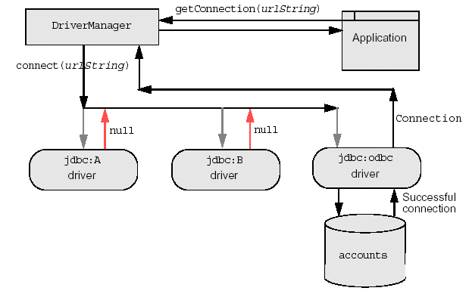
建立连接流程

Slide 19
常用的JDBC URLs
  JDBC-ODBC: jdbc:odbc:<DB>
  Oracle: jdbc:oracle:oci:@<SID> or jdbc:oracle:thin:@<SID>
  MySQL: jdbc:mysql://[<IP/Host>][<PORT>]/<DB>
  PointBase: jdbc:pointbase://server:[<IP/Host>][<PORT>]/<DB>
  Weblogic MS-SQL URL: jdbc:weblogic:mssqlserver4:<DB>@<HOST>:<PORT>

Slide 20
DriverManger.getConnection方法
  方法
    getConnection(String url)
    getConnection(String url, java.util.properties info)
    getConnection(String url, String user, String passwd)
  语法
    Connection con = DriverManager.getConnection(arguments)
  例子
    Connection con = DriverManager.getConnection(“jdbc:mysql://192.168.0.222/test”, “root”,”ascent”);

Slide 21
Driver.connect 方法
  语法
    Connection con = Driver.connect(urlString, propertiesInfo)
  例子
    Driver drv = new com.mysql.jdbc.Driver();
    Connection con = null;
    try {
    con = drv.connect(“jdbc:mysql://192.168.0.222:3306/test”, null);
    }catch(SQLException e){}

Slide 22
步骤3 —创建语句
  Statement
  PreparedStatement
  CallableStatement

Slide 23
Statement 对象
  语法
    Statement stm = connection.createStatement();
  例子
    Statement stm = null;
    try{
    stm = connection.createStatement();
    }catch(SQLException e) {}
    ResultSet rs = stm.executeQuery(“select * from student”);

Slide 24
PreparedStatement对象
  继承了 Statement，是预编译的SQL statement，对于重复调用执行语句更加有效。
  语法
    PreparedStatement pstm = connection.prepareStatement(sqlString);
  例子
    try {
    PreparedStatement pstm = connection.prepareStatement(“select * from student where id=? “);
    pstm.setString(1, “8807”);
    ResultSet rs = pstm.executeQuery();
    }catch(SQLException e){}

Slide 25
CallableStatement对象
  继承了PreparedStatement，允许执行Non-SQL语句
  语法
    CallableStatement cstm = connection.prepareCall(sqlString);
  例子
    try{
    CallableStatement cstm = connection.prepareCall(“{call return_student(?, ?)}”);
    cstm.setString(1, “8807”);
    cstm.registerOutParameter(2, Types.REAL);
    cstm.execute();
    float gpa = cstm.getFloat(2);
    }catch(SQLException e){}

Slide 26
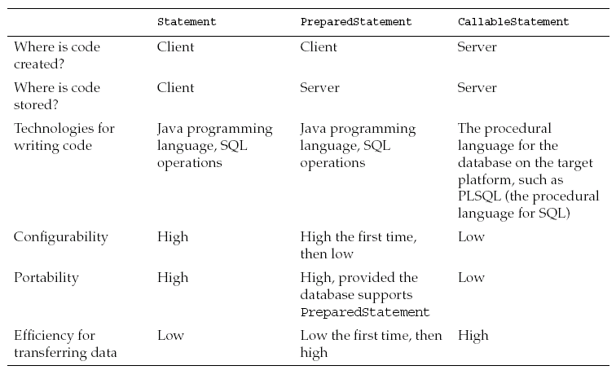
三个语句的比较

Slide 27
步骤4—执行 SQL Statement
  SQL 语句传递给底层数据库引擎
  处理结果通过java.sql.ResultSet 返回
  与Statement对象一起使用
  executeQuery(sqlString)
  executeUpdate(sqlString)
  execute(sqlString)

Slide 28
  executeQuery(sqlString)
  语法
    Connection con = DriverManger.getConnection(urlString);
    Statement stm = con.createStatement();
    ResultSet rs = stm.excuteQuery(sqlString);
  实例
    Connection con = DriverManager.getConnection(“jdbc:mysql://192.168.0.222/test”);
    Statement stm = con.createStatement();
    ResultSet rs = stm.executeQuery(“select * from student”);

Slide 29
步骤 5—处理结果
  使用assessor 方法从 ResultSet 对象中获取数据
  使用列的名字或索引获得数据的值
  一个ResultSet保留一个指向当前的cursor，初始时指向第一行之前
  语法While(rs.next()){System.out.println(rs.getXXXMethod(column);}
  实例
    While(rs.next()){
    System.out.println(“name: “ + rs.getString(“name”));
    System.out.println(“age: “ + rs.getInt(“age”));
    }

Slide 30
步骤 6—关闭JDBC 对象
  Connection
  Statement
  ResultSet
    try{
    rs.close();
    stm.close();
    con.close();
    }catch(SQLException e){}

Slide 31
12.4 JDBC高级特性
JDBC异常处理（Exception）
元数据（Metadata）
事务处理

Slide 32
JDBC异常处理
在JDBC中，和异常相关的两个类是SQLException 和 SQLWarning
1)．SQLException类：用来处理较为严重的异常情况, 例如：
JDBC程序客户端和服务器端连接断开
传输的SQL语句语法错误
SQL中使用了错误的函数等等
它提供如下方法：
getNextException（）：用来返回异常栈中的下一个相关异常
getErrorCode（）：用来返回代表异常的整数代码（error code）
getMessage（）：用来返回异常的描述消息（error message）
2)．SQLWarning 类:用来处理不太严重的异常情况,也就是一些警告性的异常,它提供的方法及其使用与SQLException基本类似。

Slide 33
元数据
JDBC中通过MetaData来获取具体的表的相关信息
JDBC中的Meta data 包括两类：
数据库元数据（Database metadata）
结果集元数据（Result set metadata）

Slide 34
1) 数据库元数据（Database metadata）
当我们使用connection.getMetaData（）方法时， 可以获得数据库元数据， 它包含了关于数据库整体的元数据信息。
2) 结果集元数据（Result set metadata）
当我们使用resultSet.getMetaData（）方法时， 可以获得结果集元数据，它包含了关于特定查询结果的元数据信息。其中比较重要的一个应用就是获得表的列名，列数等信息。

Slide 35
事务处理
1）保证数据正确性（Integrity）
简单的说，事务是具有如下特征(简称ACID)的工作单元：
原子性(Atomicity)：如果因故障而中断，所有结果均撤销
一致性(Consistency)：事务的结果保留不变的特性
孤立性(Isolation)：中间状态对其他事务是不可见的
持久性(Durability)：已完成的事务的结果是持久的
事务的终止有两种方式：提交（commit）一个事务会使其所有的更改永久不变，而回滚（roll back）一个事务则撤销其所有的更改。

Slide 36
使用JDBC事务的代码片断：
try { con.setAutoCommit(false);// step1
Statement stm = con.createStatement();
stm.executeUpdate(“insert into student(name, age, gpa) values
(‘ywang’, 34, 4.8)”);
stm.executeUpdate(“insert into student(name, age, gpa) values
(‘lliang’, 30, 5)”);
con.commit(); // step 2
} catch(SQLException e) {
try {con.rollback(); // step 3
}catch(Exception e){e.printStackTrace();
}

Slide 37
2) 解决数据同时读取问题(Concurrency Control).
数据库操作过程中可能出现的3种不确定情况：
（1）脏读取（Dirty Reads）：一个事务读取了另一个并行事务未提交的数据。
（2）不可重复读取（Non-repeatable Reads）：一个事务再次读取之前的数据时，得到的数据不一致，被另一个已提交的事务修改。
（3）虚读（Phantom Reads）：一个事务重新执行一个查询，返回的记录中包含了因为其他最近提交的事务而产生的新记录。

Slide 38
标准SQL规范中，为了避免上面3种情况的出现，当我们建立同数据库的连接后， 可以调用con.setTransactionIsolation(transaction isolation level)来设定如下的事务隔离级别（transaction isolation level）:
TRANSACTION_READ_UNCOMMITTED
TRANSACTION_READ_COMMITTED
TRANSACTION_REPEATABLE_READ
TRANSACTION_SERIALIZABLE

